Slide 1
Pengenalan Laravel

Slide 2
Pengenalan Laravel
Laravel adalah framework di PHP untuk membuat Web atau API
Laravel pertama kali dibuat oleh Taylor Otwell tahun 2011
Laravel adalah framework yang open source dan gratis, sehingga kita bisa menggunakannya tanpa biaya dan juga bisa berkontribusi ke projectnya
https://laravel.com/
https://github.com/laravel/laravel

Slide 3
Kenapa Laravel?
Saat ini Laravel adalah framework paling populer di PHP
Framework Laravel mudah dipelajari untuk pemula
Banyak perusahaan yang sudah menggunakan Laravel sebagai framework pilihan ketika menggunakan PHP
Laravel juga memiliki ekosistem yang sangat besar, terutama dari ekosistem teknologi pendukung, sehingga ketika menggunakan Laravel, kita bisa mengintegrasikan dengan teknologi pendukung nya dengan lebih mudah

Slide 4
Instalasi Laravel
1

Slide 5
Persiapan
Download XAMPP PHP 8.0
https://www.apachefriends.org/download.html\
Download Composer
https://getcomposer.org/download/

Slide 6
Membuat Project
Laravel menggunakan Composer untuk project management nya
Dan untuk membuat projectnya pun kita bisa menggunakan Composer dengan perintah : composer create-project laravel/laravel=version nama-folder

Slide 7
Struktur Project
2

Slide 8
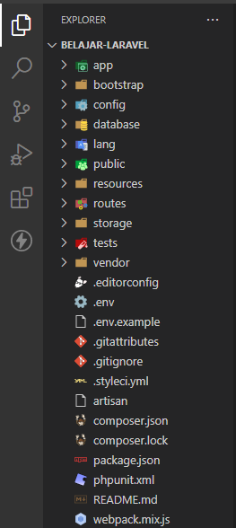
Struktur Project
https://laravel.com/docs/9.x/structure

Slide 9
MenjalankanLaravel
3

Slide 10
Menjalankan Laravel
File artisan bisa digunakan untuk melakukan banyak hal, salah satunya menjalankan aplikasi laravel ketika proses development
Untuk menjalankan aplikasi laravel dalam mode development, kita bisa gunakan perintah : php artisan serve

Slide 11
Routing
4

Slide 12
Routing
Routing adalah proses menerima HTTP Request dan menjalankan kode sesuai dengan URL yang diminta. Routing biasanya tergantung dari HTTP Method dan URL.

Slide 13
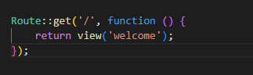
Routing
routes/web.php

Slide 14
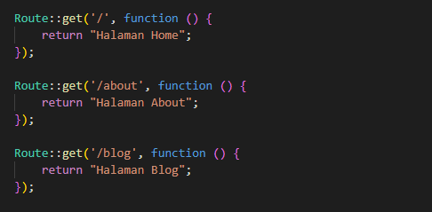
Membuat Route
Untuk membuat Route, Kita bisa menggunakan facade bernama ‘Route’
Route::Method($url, $callback);

Slide 15
View
5

Slide 16
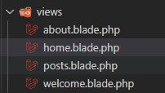
Membuat View
Untuk membuat view pada Laravel, kita bisa membuat file view di dalam folder resources / views

Slide 17
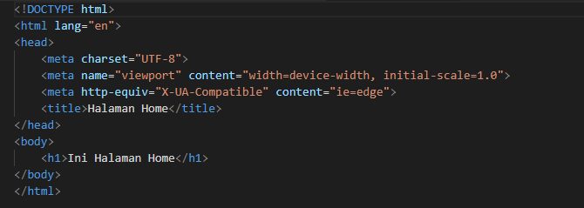
Membuat View
Home.blade.php

Slide 18
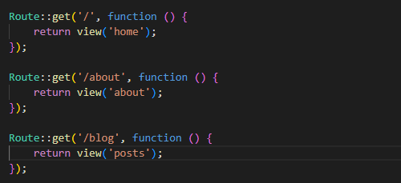
Mengubah Routes
Routes/web.php

Slide 19
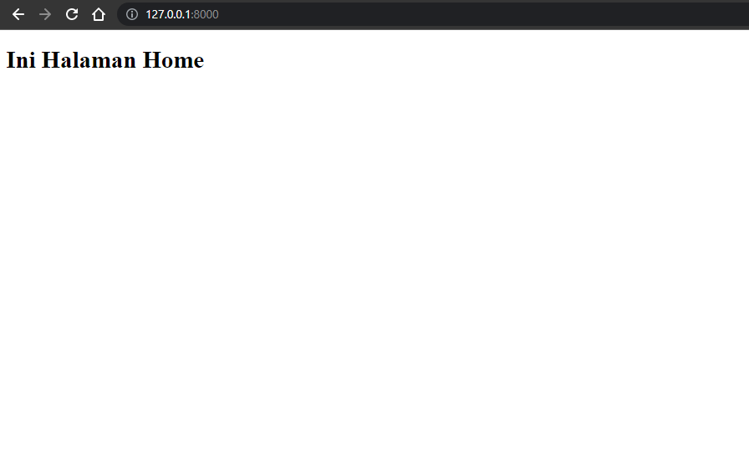
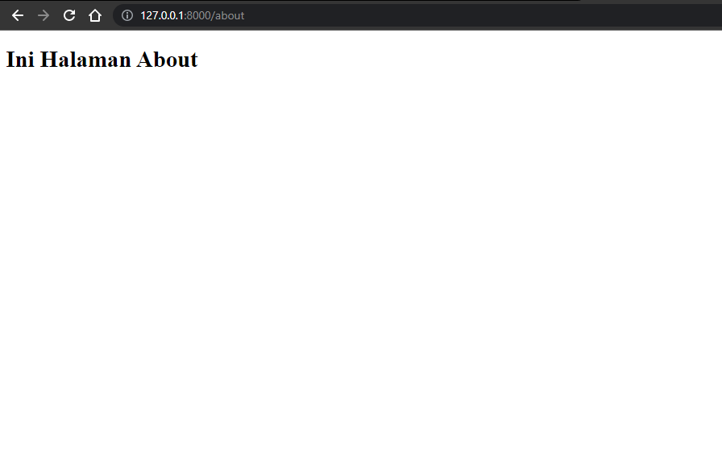
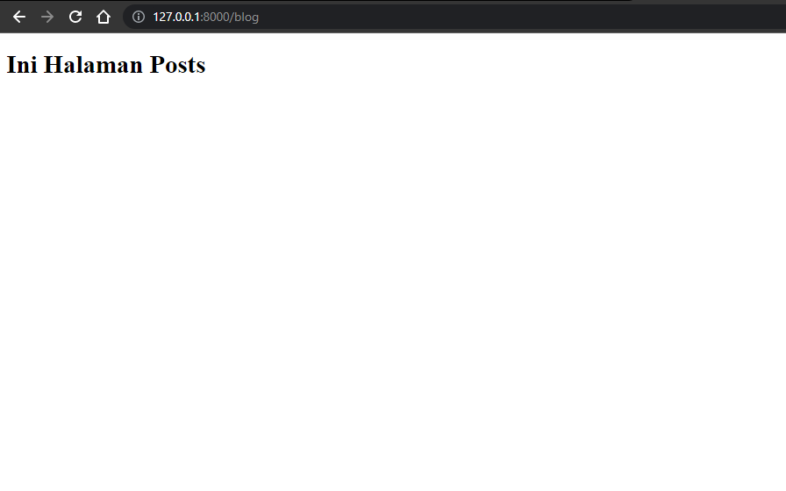
Test View

Slide 20
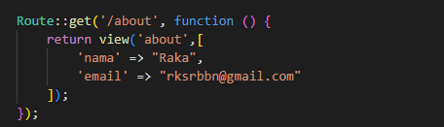
Mengirim Data ke View
Routes/web.php

Slide 21
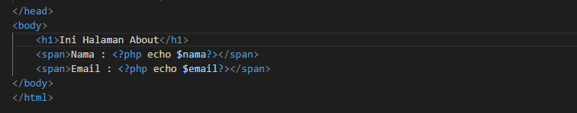
Mengubah Halaman About
about.blade.php

Slide 22
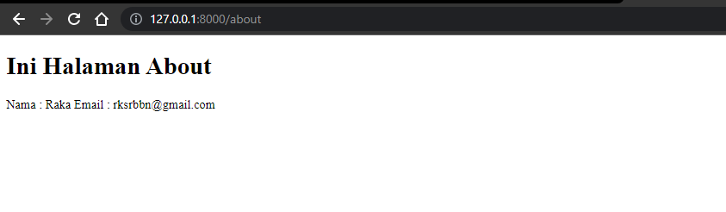
Test View
about.blade.php

Slide 23
Blade Template
6

Slide 24
Blade Templating
Laravel menggunakan template engine yang bernama Blade untuk membuat kode View nya, jadi tidak seperti kode PHP biasanya
Blade menggunakan extension blade.php sebagai penamaan file nya, misal index.blade.php

Slide 25
Blade Variable
Salah satu keuntungan menggunakan template dibanding kode PHP langsung adalah, kita bisa memaksa programmer untuk memisahkan logic kode program dengan tampilan (di template)
Di Blade, walaupun kita bisa membuat kode PHP, tapi tidak disarankan menggunakan itu
Cara yang direkomendasikan adalah, kita hanya membuat variable di template blade, lalu mengirim variable tersebut dari luar ketika akan menampilkan template nya
Untuk membuat menampilkan variable di blade template, kita bisa gunakan {{ $nama }}, dinama nanti variable $nama bisa diambil secara otomatis dari data yang kita kirim ketika menampilkan view blade nya

Slide 26
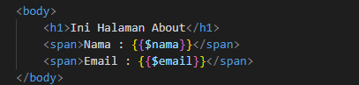
Mengubah Halaman About
about.blade.php

Slide 27
Layouting System
Untuk membuat beberapa halaman yang memiliki layout yang sama, misal tiap halaman mempunyai navbar, kita bisa menggunakan layouting system milik Blade.
https://laravel.com/docs/9.x/blade#extending-a-layout

Slide 28
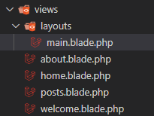
Membuat Layout
Contohnya disini kita akan membuat sebuah layout di dalam folder layouts dengan nama main.blade.php

Slide 29
Bootstrap Template
Kita bisa menggunakan Framework Bootstrap untuk templatenya.
https://getbootstrap.com/docs/4.0/getting-started/introduction/
Copy Bagian Starter Template.
Paste ke dalam layouts/main.blade.php

Slide 30
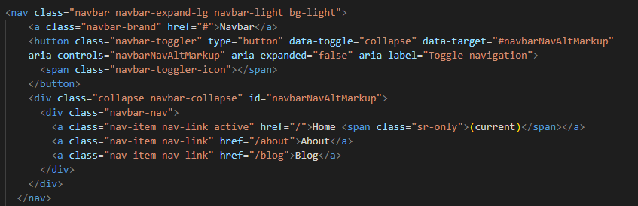
Membuat Navbar
Atau bisa dengan meng-copy Navbar dari framework Bootstrap

Slide 31
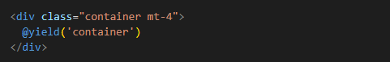
Membuat Child-view
Disini kita membuat div dibawah Navbar yang berisikan child-view menggunakan @yield(‘namaSection’) yang diberi nama ‘container’ dari layout yang kita buat.
Main.blade.php

Slide 32
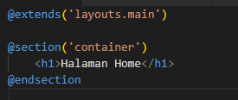
Menggunakan Layout
Untuk menggunakan layout yang telah kita buat, kita bisa mengubah kode halaman yang ingin menggunakan layout dengan hanya menyisakan kontennya saja lalu kita meng-extends layout yang telah kita buat dengan @extends(‘fileLayout’).
Lalu beritahu section nya dengan @section(‘namaSection’)

Slide 33
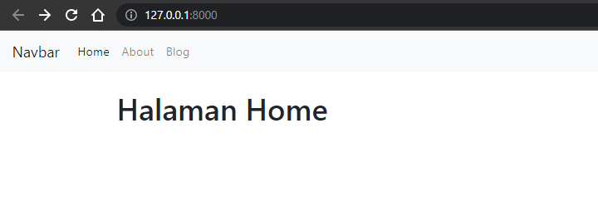
Halaman dengan Layout
Sekarang halaman home memiliki Navbar yang berasal dari layouts/main.blade.php

Slide 34
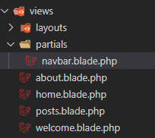
Component
Kita juga bisa memisahkan Navbar yang kita buat menjadi suatu file komponen sendiri.
partials/navbar.blade.php
Buat file untuk komponen navbar

Slide 35
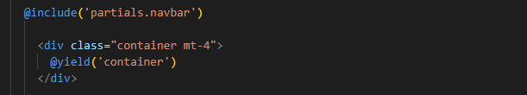
Include Component
Selanjutnya kita include komponen navbar ke dalam layout.
Layouts/main.blade.php

Slide 36
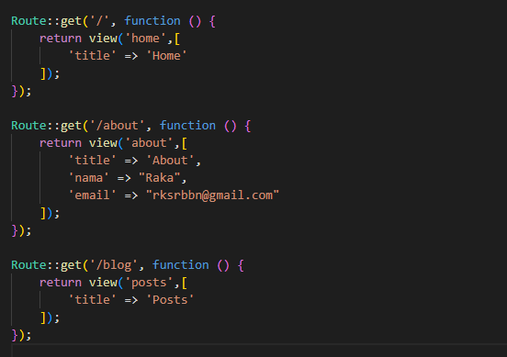
Dynamic Title
Untuk membuat setiap title halaman menjadi dinamis, kita bisa kirimkan variable title ke halaman layout.
Web.php

Slide 37
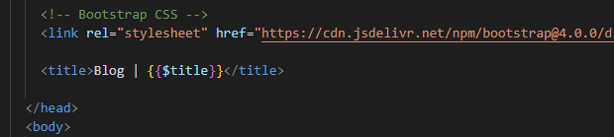
Dynamic Title
Ubah title layout menjadi dinamis
Layouts/Main.blade.php

Slide 38
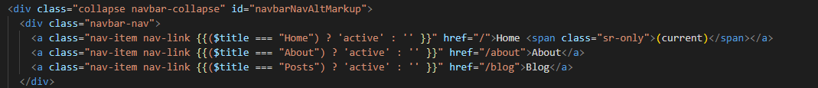
Navbar Active`
Selanjutnya kita membuat class active navbar menjadi dinamis sesuai dengan halaman yang sedang diakses.
Berikan kondisi dengan memeriksa variabel $title
Partials/navbar.blade.php

Slide 39
Database Migration
7

Slide 40
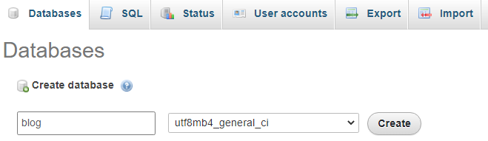
Membuat Database
Buat Database untuk Blog di phpmyadmin

Slide 41
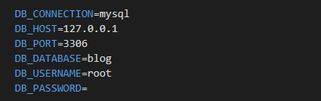
Koneksi ke Database
Selanjutnya, edit file .env dan isi key DB_DATABASE sesuai dengan nama database yang telah dibuat.

Slide 42
Migration
Migration adalah sebuah fitur yang ada pada Laravel. Dengan menggunakan migration di Laravel, memungkinkan kita untuk mengelola database dengan lebih mudah.
Migration akan membuat atau meng-generate file-file migration sebagai control system. file-file ini lah yang bisa dikirim oleh programmer antara satu sama lain saat sedang membuat aplikasi.
Secara default, Laravel sudah menyediakan beberapa file Migration di dalam folder database/migrations.

Slide 43
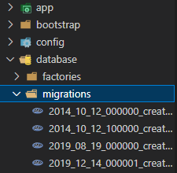
Membuat Migration
Untuk membuat Migration, kita bisa menggunakan perintah artisan :
php artisan make:migration namaMigration
Nanti secara otomatis Laravel akan membuat file Migration di dalam folder database/migrations.

Slide 44
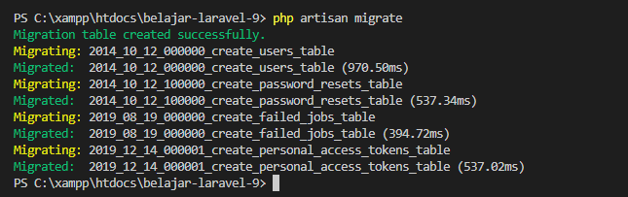
Menjalakan Migration
Untuk menjalankan/mengeksekusi Migration, kita bisa gunakan perintah artisan : php artisan migrate

Slide 45
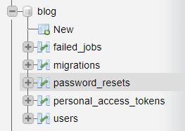
Menjalakan Migration
Setelah melakukan migrasi, nantinya file-file Migration akan dieksekusi menjadi tabel di database kita.

Slide 46
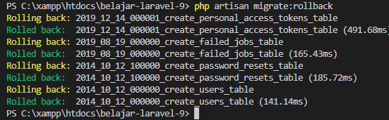
Rollback Migration
Untuk melakukan rollback Migration, kita bisa gunakan perintah artisan : php artisan migrate:rollback
Nantinya file Migration yang sudah dimigrasi akan dihapus dari database.

Slide 47
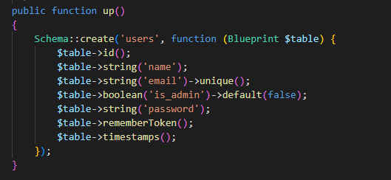
Mengubah Schema Migration
Kita akan mencoba menambahkan kolom is_admin pada tabel users dengan cara menambahkan kode berikut pada schema tabel users.

Slide 48
Mengubah Schema Migration
Kemudian jalankan migration untuk melihat perubahan.

Slide 49
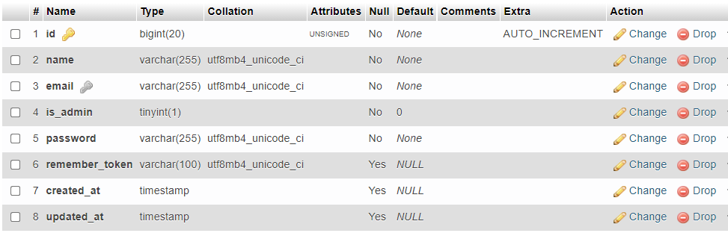
Mengubah Schema Migration
Kita telah berhasil menambahkan kolom is_admin di tabel users dengan menggunakan Migration.

Slide 50
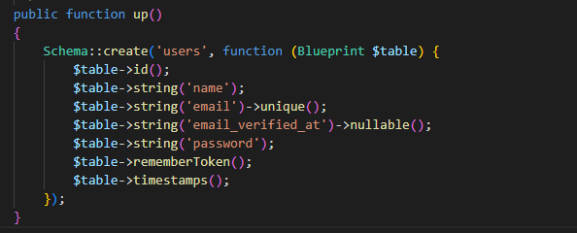
Mengubah Schema Migration
Kembalikan lagi schema users seperti semula

Slide 51
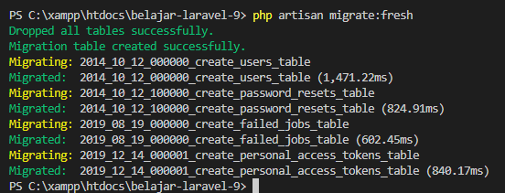
Migration
Kita bisa melakukan rollback migration dan melakukan migration secara bersamaan dengan perintah artisan : php artisan migrate:fresh

Slide 52
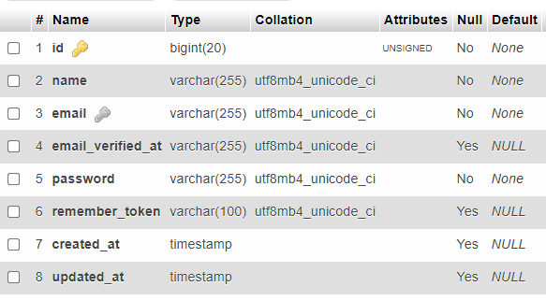
Migration
Struktur tabel kembali seperti schema awal users Migration.

Slide 53
Eloquent
8

Slide 54
Eloquent
Di dalam Laravel ada yang disebut dengan Eloquent, dimana dia merupakan sebuah ORM (Object-Relational Mapper) yang dapat membuat kita dengan mudah berinteraksi dengan database kita.
Saat kita menggunakan Eloquent, setiap tabel dalam database kita terhubung dalam sebuah “Model” yang bisa kita gunakan untuk berinteraksi dengan tabel di database kita.
Selain kita bisa mengambil data dari database kita, Eloquent juga memungkinkan kita untuk melakukan insert, update dan delete data pada tabel.

Slide 55
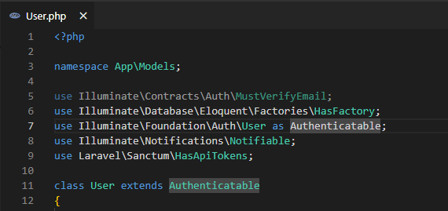
Eloquent Model
Model pada Laravel disimpan di dalam folder app/Models.
Secara default, kita bisa melihat ada Model bernama User yang mana Model ini terhubung langsung dengan tabel Users.

Slide 56
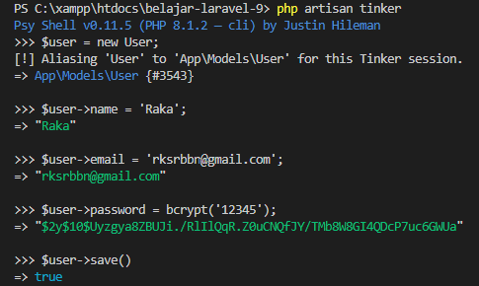
Menambah User baru dengan tinker
Untuk membuat User baru, kita bisa menggunakan tinker dengan menggunakan perintah : php artisan tinker

Slide 57
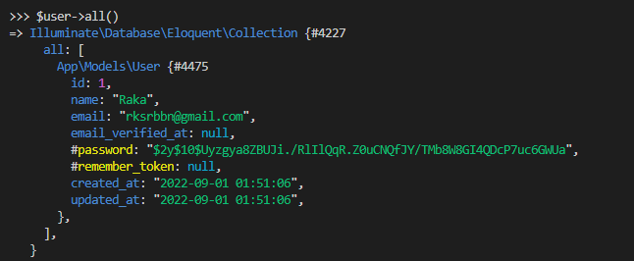
Melihat Isi Tabel Users
Kita bisa melihat data tabel Users dengan menggunakan method Eloquent yang dinamakan all()

Slide 58
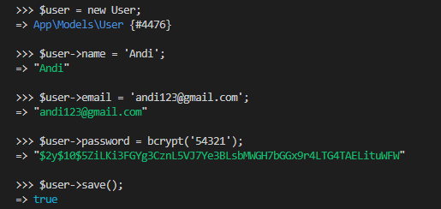
Menambah User Baru
Sekarang coba kita tambahkan satu user baru lagi ke tabel Users.

Slide 59
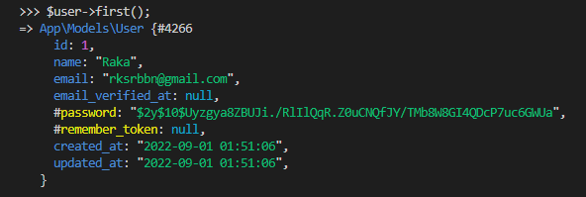
Mencari User Pertama
Kita bisa mendapatkan data user pertama dengan menggunakan method di Eloquent yang bernama first()

Slide 60
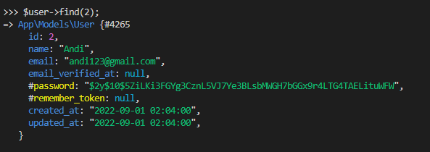
Mencari User berdasarkan id
Untuk Mendapatkan data user berdasarkan id-nya, kita bisa menggunakan method find($id);

Slide 61
Membuat Model
9

Slide 62
Membuat Model
Untuk membuat Model, kita bisa menggunakan perintah artisan : php artisan make:model namaModel
Atau tambahkan –m untuk membuat file Migration sekaligus :
php artisan make:model –m namaModel

Slide 63
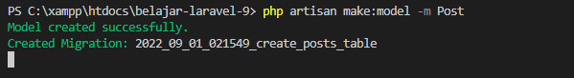
Membuat Post Model
Untuk membuat model Post dengan file Migrationnya, ketikkan perintah
php artisan make:model –m Post

Slide 64
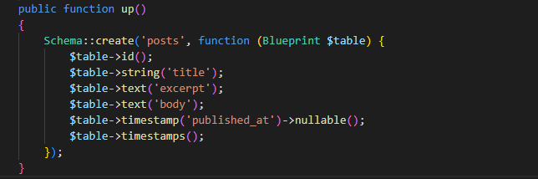
Membuat Schema Tabel Post
Buka file Post Migration, lalu edit schema/struktur tabelnya seperti ini :

Slide 65
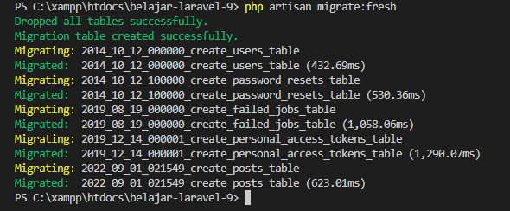
Membuat Schema Tabel Post
Jalankan Migrasi dengan perintah php artisan migrate:fresh

Slide 66
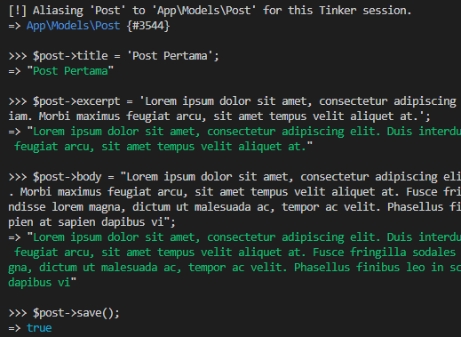
Membuat Data Post
Buat data post dengan menggunakan php artisan tinker
Buat sebanyak dua data.

Slide 67
Menangani Mass Asisgnment
Ketika kita mencoba untuk menambahkan banyak data dengan menggunakan static method model::create() biasanya akan terjadi error karena laravel melindungi semua field yang coba kita isi dengan Mass assignment.
Untuk itu kita perlu memberitahu Laravel field mana saja yang boleh diisi menggunakan Mass Assignment dengan cara menambahkan property $fillable di Model.

Slide 68
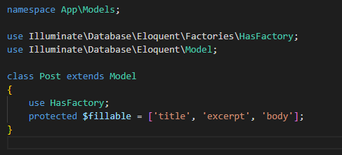
Menangani Mass Asisgnment
Disini kita memberitahu Laravel melalui $fillable bahwa field title, body dan excerpt boleh diisi dengan cara Mass Assignment.

Slide 69
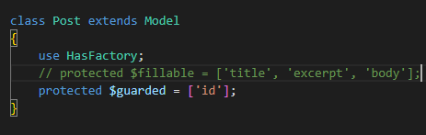
Menangani Mass Asisgnment
Atau kita bisa juga menggunakan $guarded untuk memberitahu bahwa field yang kita sebutkan tidak boleh diisi menggunakan cara Mass Assignment

Slide 70
Controller
10

Slide 71
Controller
Di Laravel kita bisa menggunakan Controller sebagai tempat menyimpan logic dari Route, sehingga tidak perlu kita lakukan lagi di Route
Controller direpresentasikan sebagai class, dan penamaan class nya selalu diakhiri dengan Controller, misal UserController, ProductController, CategoryController, dan lain-lain

Slide 72
Membuat Controller
Untuk membuat Controller, kita bisa membuatnya di namespace App\Http\Controllers, dimana class Controller adalah class turunan dari class Illuminate\Routing\Controller
Agar lebih mudah, kita bisa menggunakan file artisan untuk membuat controller, caranya dengan menggunakan perintah : php artisan make:controller NamaController

Slide 73
Membuat Function di Controller
Sebagai pengganti closure function di Route, kita bisa membuat function di Controller, dan menaruh semua logic web kita di function Controller
Selanjutnya, kita bisa meregistrasikan function Controller tersebut ke Route, dengan cara mengganti parameter closure di route dengan array yang berisi class Controller dan juga function name nya

Slide 74
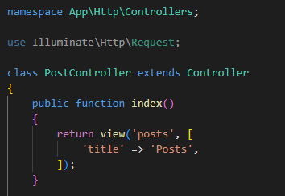
Membuat Function di Controller
Buat function yang mengembalikan view posts
App/http/controllers/PostController.php

Slide 75
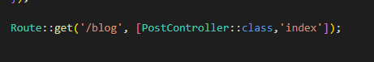
Menggunakan Controller di Route
Ubah parameter route /blog seperti ini untuk menggunakan PostController dengan method index

Slide 76
Simulasi Blog Post
11

Slide 77
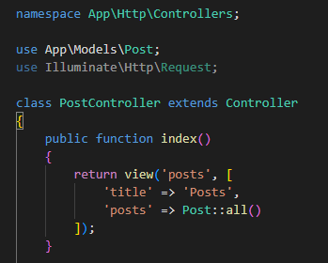
Menggunakan Model Post
Kita akan mengirimkan data posts ke halaman posts dengan menggunakan model Post yang telah kita buat.

Slide 78
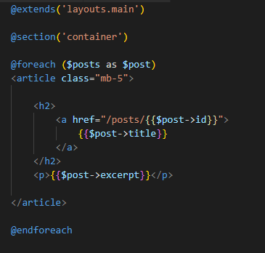
Mengubah View Posts
Ubah halaman posts untuk menampilkan data posts yang dikirim dari controller kita.

Slide 79

Simulasi Blog Post

Slide 80


Membuat Halaman Detail Post
Buat Route untuk halaman detail post
Buat function di PostController untuk mendapatkan data post sesuai dengan id yang dikirimkan

Slide 81

Membuat Halaman Detail Post
Buat halaman/view dengan nama post.blade.php seperti berikut

Slide 82


Test View Detail Post
Halaman detail post akan menampilkan data post sesuai dengan parameter id yang dikirimkan.

Slide 83
Eloquent Relationship
12

Slide 84

Membuat Category
Selanjutnya kita akan coba membuat Model untuk Category Post dengan menggunakan perintah
Php artisan make:model –m Category

Slide 85

Membuat Schema Tabel Category
Lalu buat schema tabel category seperti ini

Slide 86

Ubah Schema Tabel Post
Kita akan mengubah Schema Tabel Post dengan menambahkan
ForeignId Tabel Category. Lalu lakukan Migrasi dengan
Php artisan migrate:fresh

Slide 87


Tambahkan Data Category
Selanjutnya coba tambahkan beberapa data Category dengan
php artisan tinker

Slide 88


Tambahkan Data Post
Tambahkan beberapa data post yang sekarang memiliki field category_id
Kode mass assignment :

Slide 89

Eloquent Relationship
Disini kita membuat relasi tabel/model Post dengan model Category dengan membuat sebuah fungsi yang me-return method belongsTo()
Yang artinya, satu Post hanya memiliki satu Category

Slide 90

Eloquent Relationship
Kita akan mencoba untuk mengakses attribut name dari tabel Category di halaman post.blade.php

Slide 91

Test View
Kita berhasil mengakses nama category dari sebuah post.

Slide 92

Membuat Halaman Category
Kita akan mencoba untuk membuat halaman category yang menampilkan beberapa post yang ada didalam category tersebut.
Buat halaman category.blade.php lalu copy kode dari halaman posts.blade.php
Dan ubah menjadi seperti ini :

Slide 93

Membuat Relasi Category dengan Post
Selanjutnya, buat sebuah fungsi untuk menyatakan relasi Model Category dengan Post dengan method hasMany() yang artinya sebuah Category memiliki banyak Post.

Slide 94

Route Halaman Category
Lalu kita buat route yang menuju ke halaman category berdasarkan id category yang dikirimkan.

Slide 95

Route Halaman Category
Ubah halaman post dan tambahkan link yang mengirimkan category id untuk mengakses halaman category nya.

Slide 96


Test View Halaman Category
Klik link category pada detail post
Halaman Category akan menampilkan post sesuai dengan category yang di-klik

Slide 97

Membuat Halaman list Category
Buat sebuah view dengan nama categories.blade.php dengan kode sebagai berikut :

Slide 98

Membuat Halaman list Category
Buat sebuah route yang mengarah ke halaman categories dan mengirimkan semua data category.

Slide 99

Test View Halaman Categories

Slide 100
Database Seeder
13

Slide 101
Seeding
Laravel memiliki kemampuan untuk melakukan seed atau pengisian data secara otomatis ke database menggunakan class seed yang nanti disimpan kedalam folder database/seeders.
Secara default kita sudah dibuatkan sebuah seeder bernama DatabaseSeeder yang nanti bisa kita gunakan untuk menjalankan proses seeding dari kelas-kelas atau model-model yang lain.
Untuk menjalankan seeder, kita bisa menggunakan perintah :
php artisan db:seed

Slide 102

Mengubah Schema Migration Posts
Kita akan mengubah schema posts dengan menambahkan foreign key user_id. Lalu jalankan migrasi dengan perintah : php artisan migrate:fresh

Slide 103


Membuat Data Seeder
Buka file DatabaseSeeder.php lalu buat beberapa data user, category dan post di dalam function run().
Create data user
Create data category

Slide 104

Membuat Data Seeder
Create data post

Slide 105

Menjalankan Database Seeder
Untuk menjalankan seeder, gunakan perintah :
Php artisan db:seed
Secara otomatis kode program yang ada di dalam file DatabaseSeeder akan dieksekusi dan data yang telah kita buat akan masuk ke database.

Slide 106

Mengubah Halaman Posts
Selanjutnya kita akan menambahkan nama author atau user yang menulis sebuah post di halaman Posts.blade.php

Slide 107

Membuat Relasi Model Post dengan User
Lalu kita akan membuat relasi model post ke user dengan membuat fungsi yang me-return method belongsTo() yang artinya Model Post hanya dimiliki oleh satu User saja.
Models/Post.php

Slide 108

Membuat Relasi Model Post dengan User
Sebaliknya, seorang user dapat memiliki banyak post.
Models/User.php

Slide 109

Test View

Slide 110
Factory & Faker
14

Slide 111
Factory
Saat melakukan testing, kita mungkin butuh memasukkan beberapa data ke dalam database sebelum menjalankan testing.
Daripada secara manual kita menentukan nilai setiap kolom untuk data testing, Laravel memungkinkan kita untuk menentukan satu set atribut default untuk setiap model Eloquent menggunakan Factory.
Semua file Factory disimpan di dalam folder database/factories

Slide 112
Faker
Faker adalah library PHP yang mampu meng-generate data palsu untuk kita. jadi kita tidak perlu repot lagi untuk menginput data palsu. tinggal gunakan faker, maka data sebanyak apapun yang Kita butuh akan dibuatkan oleh Faker.

Slide 113

Membuat Factory
Untuk membuat factory kita bisa menggunakan perintah :
Php artisan make:factory NamaFactory
Disini kita akan coba membuat Factory untuk model Post

Slide 114

Membuat Factory
Selanjutnya kita buat sebuah data yang nilai nya di generate oleh library faker.
PostFactory.php

Slide 115

Menggunakan Factory
Lalu kita coba gunakan factory di dalam file DatabaseSeeder.
Kita mencoba men-generate data user menggunakan factory user sebanyak 5 data dan data post menggunakan factory post sebanyak 10 data.
DatabaseSeeder.php

Slide 116

Menjalankan Seed
Kita bisa menggunakan perintah php artisan migrate:fresh –seed untuk menjalankan perintah rollback migrasi/menghapus semua data dan tabel dari database lalu menjalankan migration dan melakukan database seeding setelahnya secara bersamaan.

Slide 117

Test View
Berikut adalah contoh beberapa data yang di-generate oleh library faker

Slide 118

Menampilkan Post yang Ditulis Seorang Author
Selanjutnya kita akan coba menampilkan semua data post yang ditulis oleh seorang Author.
Buat sebuah route ke halaman posts yang mengirimkan id user yang menulis post.

Slide 119

Tambahkan link di Halaman Posts
Jangan lupa untuk menambahkan link pada nama author yang mengarah ke route yang tadi telah kita buat dan kirimkan juga id user/author nya
Posts.blade.php

Slide 120

Test View
Berikut adalah contoh ketika kita mengklik user bernama Grayce, maka akan tampil semua post yang ia tulis.

Slide 121
Eager Load
15

Slide 122
N+1 Problem
N+1 Problem ini terjadi ketika aplikasi kita mengambil data dari database, dimana di dalamnya kita melakukan looping terhadap data kita. Kita akan melakukan pemanggilan data dari database/melakukan query berulang-ulang, sehingga nanti aplikasi kita yang harusnya melakukan (N) Query, malah akan melakukan N+1 query.

Slide 123

N+1 Problem
Contoh masalah ini ada di halaman posts kita. Dimana query yang seharusnya terjadi hanya 3x saja, yaitu query untuk mengambil semua data post, query mengambil data user dan query data category.

Slide 124
N+1 Problem
Namun yang terjadi adalah disetiap looping, program kita akan melakukan query ke database lagi. Ini akan menjadi masalah ketika aplikasi kita memiliki data yang banyak dan aplikasi kita akan menjadi lambat. Dikarenakan kita melakukan lazy loading.

Slide 125
Lazy Loading
lazy loading adalah meload data relasi ketika pertama kali digunakan. Dengan kata lain, ketika kamu query parent modelnya, model relasi belum di load.

Slide 126
Lazy Loading
Sebagai contoh, kita punya dua table / model. Post dengan Comment. Post memiliki beberapa Comment, sedang Comment hanya terkait dengan satu Post. Jadi, relasinya adalah one (Post) to many (Comment).
Dalam lazy loading, ketika kita melakukan query seperti ini Post::all(), maka comments tidak akan keload langsung. Baru akan diload ketika kamu akses comments property nya.

Slide 127
Eager Loading
Berbeda dengan lazy loading, eager loading akan meload relasi langsung ketika query parent dilakukan.
Laravel memiliki fitur untuk melakukan Eager Loading yaitu dengan method with().
https://laravel.com/docs/5.2/eloquent-relationships#eager-loading

Slide 128

Eager Loading
Kita bisa menggunakan method with saat mengirimkan semua data post.
Nantinya, model yang berelasi dengan data post, yaitu model user dan model category akan langsung diload juga.
PostController.php

Slide 129
Lazy Eager Loading
Terkadang kita butuh eager loading setelah parent modelnya telah berhasil didapatkan. Misal, kita perlu mendapatkan data user terlebih dahulu, baru setelahnya kita ingin melakukan eager loading.
Kita bisa menggunakan fitur yang dinamakan lazy eager loading. Kita tinggal memanggil method load() untuk menggunakan lazy eager loading.

Slide 130

Lazy Eager Loading
Fitur ini bisa kita implementasikan didalam fungsi yang memerlukan untuk mencari data parent terlebih dahulu.

Slide 131
Searching & pagination
16

Slide 132
Memperbaiki Halaman Posts
Kita akan memperbaiki halaman posts dengan memberikan kondisi jika tidak ada data post yang tersedia, maka akan menampilkan sebuah text yang bertuliskan “No Post Found”.
Selanjutnya kita juga akan menambahkan tanggal post dibuat disamping nama category post.

Slide 133

Memperbaiki Halaman Posts
Posts.blade.php

Slide 134


Membuat Form Search
Setelah itu, kita akan membuat form untuk mencari post dengan url yang mengarah ke /blog. Berikan attribute name yang valuenya berisi seacrh pada komponen input dan ubah type button menjadi submit.
https://getbootstrap.com/docs/5.2/forms/input-group/#button-addons

Slide 135

Test View

Slide 136

Query Search
Selanjutnya kita akan membuat query search pada PostController seperti berikut :

Slide 137

Test Search
Halaman Posts akan menampilkan data post sesuai dengan keyword pencarian.

Slide 138
Query Scope
Selanjutnya, kita akan memindahkan kode filter pencarian kita ke model dengan membuat local query scope.
Local scope memungkinkan kita untuk mendefinisikan query-query umum yang bisa kita gunakan kembali di dalam aplikasi kita.
Misalnya, kita akan sering mencari data post yang sesuai dengan apa yang kita cari.

Slide 139

Membuat Local Scope
Buka file model post.php lalu pindahkan logic search kita ke dalam function scope yang kita beri nama filter.
*nama fungsi scope harus diawali dengan kata scope*

Slide 140

Membuat Local Scope
Selanjutnya, ubah kode program pada PostController dan gunakan scope filter yang telah kita buat pada data posts.

Slide 141

Pagination
Untuk membuat pagination di Laravel, caranya cukup mudah. Pertama, kalian tinggal ganti method get() pada data post dengan method paginate($jumlahDataPerHalaman). Disini kita akan coba menampilkan 3 data post per halaman.
PostController.php

Slide 142

Pagination
Lalu kita akan menambahkan link untuk pindah ke page dengan data sebelumnya dan page data berikutnya di posts.blade.php
Kita akan taruh link pagination pada bagian bawah halaman.

Slide 143

Pagination
Selanjutnya kita akan menambahkan kode untuk mengatur styling paginator di dalam file AppServiceProvider.php
Tambahkan kode Paginator::useBootstrap();
Pada function boot()

Slide 144

Test Pagination
Link Pagination muncul di bagian bawah halaman posts

Slide 145
View login & Registration
17

Slide 146
Membuat View Login
Untuk mempercepat, kita bisa download template examples bootstrap https://getbootstrap.com/docs/5.2/examples/
Lalu extract foldernya.

Slide 147


Membuat View Login
Selanjutnya buka file navbar.blade.php dan tambahkan link untuk mengakses view login.
Partials/navbar.blade.php
Buat route yang memanggil controller login.

Slide 148

Membuat View Login
Selanjutnya Buat controller dengan nama LoginController

Slide 149

Membuat View Login
Setelah itu, kita buat function yang mengakses
halaman/view login.

Slide 150

Membuat View Login
Buat folder bernama login yang berisikan file index.blade.php di dalam folder resources/view.

Slide 151

Membuat View Login
Buka folder example bootstrap yang telah kita download, lalu cari folder sign-in dan buka file index.html lalu copy bagian tag <main> ke dalam file login/index.blade.php kita.

Slide 152
Membuat View Login
Setelah itu, buat folder bernama css di dalam folder public dan buat sebuah file dengan nama style.css
Selanjutnya buka file signin.css dari folder sign-in example bootstrap, dan copy kan semua style nya kecuali styling untuk html dan body ke dalam file style.css yang baru saja kita buat.

Slide 153


Membuat View Login
Public/css/Style.css
Tambahkan link ke style.css yang baru kita buat pada file layouts/main.blade.php

Slide 154

Test View Login

Slide 155
Membuat View Register
Untuk membuat halaman register, kita cukup melakukan hal yang sama seperti saat membuat halaman login.
Buat folder register/index.blade.php di dalam folder public, lalu copy isi file login/index.blade.php ke dalam halaman register dan ubah beberapa tulisan sign-in menjadi register.
Buat controller dengan nama RegisterController
Buat route ke url /register yang menggunakan RegisterController dengan method index yang mengakses view register.

Slide 156

Membuat View Register
Register/index.blade.php

Slide 157


Membuat View Register
Route untuk halaman register
RegisterController.php

Slide 158

Test View Register

Slide 159
User Registration
18

Slide 160

User Registration
Pertama, kita akan mengubah halaman register/index.blade.php dengan menambahkan action dan method pada form register.
Isi action form ke /register dengan method POST dan jangan lupa tambahkan @csrf pada form untuk mem-validasi bahwa data yang kita kirimkan, berasal dari url origin yang sama.

Slide 161

User Registration
Buat route /register dengan method post dan arahkan ke RegisterController dengan method store.

Slide 162

User Registration
Buat function store di RegisterController.
Lakukan validasi data request yang masuk dengan menggunakan $request->validate($rules).
Jika validasi berhasil lolos, maka akan muncul tulisan “register berhasil” yang kita cetak dengan fungsi dd().

Slide 163

Menampilkan Pesan Error
Jika kita ingin menampilkan pesan error dari suatu validasi, kita bisa menggunakan @error(‘namaFIeld’) dan diakhiri dengan @enderror.

Slide 164

Test Register Error
Contoh ketika validasi register error.

Slide 165

Test Register Success
Contoh ketika validasi register berhasil.

Slide 166

Insert Data User
Kita akan memasukan data user ke database dengan password user yang telah kita enkripsi dengan facade Hash lalu setelah berhasil register, kita akan redirect ke halaman login.

Slide 167

Flash Data
Kita juga bisa menampilkan session flashdata sebagai alert bahwa proses register user telah berhasil.
Tambahkan kode berikut pada file login/index.blade.php

Slide 168

Flash Data
Kirimkan session dengan key success ke halaman login.

Slide 169

Test View Flash Data

Slide 170
User Login & Middleware
19

Slide 171

User Login
Kita akan mengedit halaman login/index.blade.php dengan membuat action form menuju route /login dengan method POST. Jangan lupa untuk menambahkan @csrf pada form login.

Slide 172


User Login
Buat Route yang menangani /login dengan method POST.
Buat function authenticate dan lakukan validasi form pada LoginController.

Slide 173

User Login
Kita juga bisa menampilkan pesan error validasi dengan @error(‘namaField)

Slide 174

User Login
Contoh error ketika data yang kita input tidak lolos validasi

Slide 175
User Login
Lakukan autentikasi pada function authenticate dengan menggunakan Auth::attempt($dataLogin).
Jika data yang dimasukkan sesuai dengan data di database, maka arahkan ke url /dashboard.
Jika data yang dimasukkan tidak sesuai, kembalikan user ke halaman login dengan mengirim session flash data dengan key loginError dan pesan errornya.

Slide 176

User Login
Ketika berhasil login, lakukan session()->regenerate() untuk men generate ulang data session.

Slide 177

User Login
Tambahkan alert untuk session flash data dengan key loginError di
halaman login.

Slide 178

Test View Login Error
Contoh halaman login ketika data yang dimasukkan tidak sesuai dengan data di database.

Slide 179

Membuat Halaman Dashboard
Selanjutnya kita akan membuat controller untuk mengakses halaman dashboard. Silahkan buat DashboardController dan buat function index yang mengakses view dashboard.

Slide 180


Membuat Halaman Dashboard
Buat route untuk halaman dashboard.
Buat folder dashboard dengan file index.blade.php didalamnya.

Slide 181
Membuat Halaman Dashboard
Buat route untuk halaman dashboard.
Buat folder dashboard dengan file index.blade.php didalamnya.

Slide 182
Middleware
Middleware merupakan cara untuk melakukan filtering terhadap HTTP Request yang masuk ke aplikasi kita
Laravel banyak sekali menggunakan middleware, contohnya melakukan enkripsi cookie, verifikasi CSRF, authentication dan lain-lain
Semua middleware biasanya disimpan di folder app/Http/Middleware

Slide 183

Diagram Middleware

Slide 184

Middleware
Kita akan mencoba untuk memberikan middleware bernama guest ke route /login dengan method get agar user yang sudah login, tidak dapat mengakses route ini. Dan route ini hanya bisa diakses oleh user yang belum login / belum ter-autentikasi.

Slide 185

Middleware
Kita akan coba login lalu coba klik tombol yang mengakses view login.
Secara otomatis kita akan diredirect ke url /home dikarenakan kita sudah login dan middleware guest mencegah kita untuk mengakses halaman login.

Slide 186

Middleware
Kita akan coba mengganti variabel HOME kita di file Providers/RouteServiceProvider.php agar kita diredirect ke url “/” tidak ke “/home”.

Slide 187
Middleware
Kita akan coba mengganti variabel HOME kita di file Providers/RouteServiceProvider.php agar kita diredirect ke url “/” tidak ke “/home”.

Slide 188
Middleware Auth
Kita bisa menggunakan @auth untuk melakukan cek kondisi apakah user sudah ter-autentikasi atau belum. Disini kita akan mencoba menerapkannya pada navbar kita yang nantinya ketika user sudah login, tombol untuk ke halaman login akan berubah menjadi menu dropdown.

Slide 189

Middleware Auth
Partials/navbar.blade.php

Slide 190

Middleware Auth
Contoh menu dropdown yang muncul menggantikan tombol ke
halaman login.

Slide 191

Logout
Buat route dengan url /logout dengan method post dan arahkan ke controller login dengan method logout.

Slide 192

Logout
Selanjutnya buat function logout pada LoginController seperti ini :

Slide 193

Logout
Setelah logout, otomatis dropdown berubah menjadi tombol ke
halaman login.

Slide 194

Melindungi Halaman Dashboard dengan Middleware Auth
Jangan lupa lindungi route /dashboard agar hanya bisa diakses oleh user yang telah ter-autentikasi saja.

Slide 195

Melindungi Halaman Dashboard dengan Middleware Auth
Berikan nama route pada route /login agar middleware auth tahu bahwa route /login adalah route yang bernama login.

Slide 196
Dashboard UI
20

Slide 197

Dashboar UI
Copy file dashboard.css dari folder example yang kita download sebelumnya : bootstrap-example/dashboard/dashboard.css dan juga copy file dashboard.js ke dalam folder public/css dan public/js kita

Slide 198


Dashboar UI
Copy semua kode dari file index di bootstrap-example/dashboard/index ke dalam file dashboard/index milik kita.
Lalu ubah link css menjadi cdn css milik bootstrap dan custom link css menjadi dashboard.css yang ada di folder public

Slide 199


Dashboar UI
Ubah juga source untuk script js nya menjadi cdn script milik bootstrap dan dashboard.js dari folder public kita.

Slide 200

Tampilan Halaman Dashboard

Slide 201

Edit Halaman Dashboard
Silahkan edit halaman dashboard dengan menghapus beberapa komponen hingga hanya menyisakan tampilan seperti berikut :

Slide 202

Edit Halaman Dashboard
Edit tombol logout dengan kode yang mirip seperti yang ada di partials/navbar

Slide 203

Mengubah View Menjadi Layouts
Selanjutnya kita akan memecah view dashboard/index menjadi layouts. Silahkan copy kode halaman dashboard/index lalu buat folder didalam folder dashboard bernama layouts dan buat file bernama main.blade.php

Slide 204

Mengubah View Menjadi Layouts
Lalu, kita akan memisahkan bagian header dan sidebar menjadi suatu komponen tersendiri. Buat file header.blade.php di dashboard/layouts lalu cut komponen head dari file dashboard/layouts/main.blade.php

Slide 205

Mengubah View Menjadi Layouts
Buat file sidebar.blade.php di dalam dashboard/layouts dan cut komponen nav dari dashboard/layouts/main.blade.php

Slide 206

Mengubah View Menjadi Layouts
Include komponen header dan sidebar yang dipecah tadi di dalam dashboard/layouts/main.blade.php dan buat sebuah section yield bernama container.

Slide 207

Mengubah View Menjadi Layouts
Setelah itu, extends layouts main di dalam dashboard/index.blade.php dan buat section bernama container.

Slide 208

Mengubah Link Menu
Selanjutnya, ubah menu pada sidebar dashboard menjadi seperti ini :

Slide 209
Membuat Resource controller
Selanjutnya kita akan membuat sebuah resource controller dengan nama DashboarPostController yang nantinya digunakan untuk melakukan Create, read, update dan Delete data dari post yang kita buat.
Untuk membuat resource controller, kita bisa menggunakan perintah artisan :
php artisan make:controller DashboardPostcontroller --resource --model=Post

Slide 210

Membuat Resource Route
Buat sebuah resource route yang menggunakan DashboardPostController dan berikan middleware auth.

Slide 211

Ubah DashboardPostController
Ubah function index pada DashboardPostController dengan menampilkan halaman dashboard/posts/index.blade.php

Slide 212

Buat Halaman Dashboard Posts
Buat file didalam dashboard/posts dengan nama index.blade.php dan isi dengan kode yang sama seperti dashboard/index.blade.php

Slide 213

Fix Active Menu
Kita bisa memperbaiki menu yang active sesuai dengan url yang di akses dengan menggunakan Request::is(‘namaUrlYangDiakses’)

Slide 214

Table Posts
Selanjutnya kita akan mengirimkan data post yang dibuat oleh user yang sedang login ke halaman dashboard/posts

Slide 215

Table Posts
Buat komponen table didalam file dashboard/posts untuk menampung data post yang dikirim dari DashboardPostController.

Slide 216

Test View Table Posts

Slide 217

Membuat Menu Action Data Post
Selanjutnya kita akan membuat menu untuk view detail post, edit post dan delete post pada tabel post kita.

Slide 218

Test View Menu Action Data Post

Slide 219

Membuat Halaman Detail Post
Tuliskan kode untuk mengakses halaman dashboard/posts/detail.blade.php di function show DashboardPostController dengan mengirimkan $post yang mana $post adalah post yang didapatkan berdasarkan id post.

Slide 220

Membuat Halaman Detail Post
Buat file untuk halaman detail post pada dashboard/posts dengan nama detail.blade.php

Slide 221

Test View Detail Post

Slide 222
Create Post Form
21

Slide 223

Membuat Form Create Post
Tambahkan link untuk mengakses halaman create post pada dashboard/posts/index.blade.php

Slide 224

Membuat Form Create Post
Ubah fungsi create pada DashboardPostController untuk dapat mengakses view dashboard/posts/create.blade.php dan mengirimkan data category.

Slide 225

Menambah Kolom Image pada Tabel Posts
Sebelum membuat halaman form untuk create post, kita akan menambahkan kolom image agar sebuah post dapat memiliki gambar.

Slide 226

Menambah Kolom Image pada Tabel Posts
Setelah itu, lakukan php artisan migrate:fresh –seed untuk mengupdate schema migrasi kita dan sekaligus menjalankan database seeding.
Selanjutnya, buat folder img didalam folder public untuk menampung gambar post kita.

Slide 227

Menampilkan Image Posts
Selanjutnya, kita akan menampilkan gambar post di halaman
posts dan halaman detail post.

Slide 228

Halaman Form Create Post
Selanjutnya, buat halaman dashboard/posts/create.blade.php dengan tampilan seperti ini

Slide 229

Halaman Form Create Post
a

Slide 230

Insert Data Post
Setelah itu, kita akan membuat kode untuk insert data post ke database.
Kita akan mengedit function store pada DashboardPostController.

Slide 231

Test Insert Data Post
Jika kita berhasil menambah data post, kita akan diarahkan ke halaman dashboard posts.

Slide 232
Update Data Post
22

Slide 233

Membuat Halaman Update Post
Sekarang kita akan mengubah link tombol edit post di halaman dashboard posts untuk dapat mengakses halaman edit post.
Arahkan ke url /dashboard/posts/{{$idPost}}/edit

Slide 234

Membuat Halaman Update Post
Ubah function edit didalam DashboardPostController untuk bisa mengakses halaman dashboard/posts/edit dengan mengirimkan data post dan category.

Slide 235

Membuat Halaman Update Post
Buat halaman dashboard/posts/edit.blade.php yang mirip seperti form create post.

Slide 236

Membuat Halaman Update Post
Kita akan mengubah url form dan method nya juga memberi value pada setiap input sesuai data post yang kita edit.

Slide 237

Membuat Halaman Update Post
Kita akan membuat dropdown menu category otomatis terpilih sesuai dengan category post yang kita edit.

Slide 238

Membuat Halaman Update Post
Buat preview image untuk menampilkan gambar post sesuai post yang kita edit dan juga tambahkan value pada textarea sesuai
post yang kita edit.

Slide 239

Function Update Post

Slide 240
Delete Data Post
22

Slide 241

Delete Post
Ubah tombol untuk delete post menjadi sebuah form menuju url /dashboard/posts/$idPost dengan method delete seperti ini

Slide 242

Delete Post
Ubah function destroy pada DashboardPostController untuk dapat menghapus data post.

